Slide 1
Администрация Титовского сельского поселения
~ БЮДЖЕТ ДЛЯ ГРАЖДАН ~
Проект бюджета Титовского сельского поселения Миллеровского района
на 2018 год и на плановый период
2019 и 2020 годов
(материалы подготовлены с учетом приказа Минфина России от 22.09.2015 № 145н
«Об утверждении методических рекомендаций по представлению бюджетов субъектов Российской Федерации и местных бюджетов и отчетов об их исполнении в доступной для граждан форме»)

Slide 2
Администрация Титовского сельского поселения
Прогноз социально-экономического развития Титовского сельского поселения
на 2018-2020 годы
Основные направления бюджетной и налоговой политики Титовского сельского поселения
на 2018-2020 годы
(Постановление АТСП от 26.09.2017 № 116)
Основа формирования проекта бюджета Титовского сельского поселения Миллеровского района на 2018 год и на плановый период 2019 и 2020 годов
Муниципальные программы Титовского сельского поселения
(изменения в них)
Проект областного закона «об областном бюджете на 2018 год и на плановый период 2019 и 2020 годов»

Slide 3
Администрация Титовского сельского поселения
Особенности составления проекта бюджета Титовского сельского поселения Миллеровского района на 2018 год и на плановый период 2019 и 2020 годов
Приостановлена норма о необходимости принятия решений о внесении изменений в законодательство о налогах и сборах, приводящих к изменению доходов бюджета, до внесения проекта решения о бюджете в представительный орган
Доступная
среда
27,5 тыс. рублей
В составе основных характеристик бюджета не предусматриваются условно-утверждаемые расходы
Доступная
среда
27,5 тыс. рублей
Параметры планового периода в ведомственной структуре
расходов сформированы в виде абсолютных величин (без увеличения или уменьшения утверждённых параметров трёхлетнего бюджета)
Оптимизирован формат и состав приложений к проекту, утверждающих бюджетные ассигнования. Предусмотрено их формирование не раздельно в отношении показателей очередного финансового года и показателей планового периода, а в качестве единого приложения на три года
Реестр расходных обязательств не представляется на бумажном носителе
(размещается на сайте Администрации Титовского сельского поселения)

Slide 4
Проект бюджета на 2018 год и на плановый период 2019 и 2020 годов
Администрация Титовского сельского поселения
Основные приоритеты бюджетной политики
Наращивание темпов экономического роста
Повышение качества жизни населения
пути реализации
обеспечение наполняемости бюджета собственными доходами
эффективное управление расходами
стабильность налоговых и неналоговых условий
инвестирование в человеческий капитал
проведение взвешенной долговой политики

Slide 5
Администрация Титовского сельского поселения
Меры, принимаемые для обеспечения сбалансированности бюджета Титовского сельского поселения Миллеровского района
План мероприятий ("Дорожная карта") по увеличению поступлений налоговых и неналоговых доходов бюджета Титовского сельского поселения Миллеровского района на 2017-2019 годы (распоряжение Администрации Титовского сельского поселения от 27.07.2017 № 51)
Программа повышения эффективности управления муниципальными финансами на период до 2018 года в Титовском сельском поселении (постановление Администрации Титовского сельского поселения от 17.04.2014 № 57)
План мероприятий, направленных на выявление и отмену установленных Администрацией Титовского сельского поселения расходных обязательств, не связанных с решением вопросов, отнесенных Конституцией РФ и федеральными законами к полномочиям органов местного самоуправления (распоряжение Администрации Титовского сельского поселения от 07.06.2017 № 29)
Программа оптимизации расходов бюджета Титовского сельского поселения Миллеровского района на 2017 – 2019 годы (распоряжение Администрации Титовского сельского поселения от 17.04.2017 № 20)

Slide 6
Прогноз основных характеристик бюджета Титовского сельского поселения на 2018 год и на плановый период 2019 и 2020 годов
Администрация Титовского сельского поселения
тыс. рублей
Показатель | Проект бюджета на 2018 год | Проект бюджета на 2019 год | Проект т бюджета на 2020 год
I. Доходы, всего | 7043,7 | 5936,5 | 5504,5
Налоговые и неналоговые доходы | 1616,1 | 1553,5 | 1571,9
Безвозмезд-ные поступления | 5427,6 | 4383,0 | 3932,6
II. Расходы, всего | 7163,7 | 6089,3 | 5657,0
III. Дефицит, Профицит | -120,0 | -152,8 | -152,5

Slide 7
Основные характеристики бюджета Титовского сельского поселения Миллеровского района на 2018-2020 годы
Администрация Титовского сельского поселения
Тыс. рублей
Показатель | Плановые бюджетные назначения на 2018 год | Плановые бюджетные назначения на 2019 год | Плановые бюджетные назначения на 2020 год
I. Доходы, всего | 7043,7 | 5936,5 | 5504,5
Безвозмездные поступления из областного бюджета | 5427,6 | 4383,0 | 3932,6
II. Расходы, всего | 7163,7 | 6089,3 | 5657,0
III. Дефицит, Профицит | -120,0 | -152,8 | -152,5

Slide 8
Основные параметры бюджета Титовского сельского поселения Миллеровского района на 2018 год
Администрация Титовского сельского поселения
Доходы бюджета
1521951,5
Расходы бюджета
1530122,7
тыс. рублей
Налог на доходы физических лиц
270,1
Налог на совокупный доход
6,2
Безвозмездные поступления
5427,6
Иные доходы
231,9
Налог на имущество
1107,9
Социальная политика
57,7
Культура, кинематография
2262,8
Жилищно-коммунальное хозяйство
398,5
Общегосударственные вопросы
4360,6
Иные расходы
84,1

Slide 9
Администрация Титовского сельского поселения
СТРУКТУРА НАЛОГОВЫХ И НЕНАЛОГОВЫХ ДОХОДОВ
БЮДЖЕТА Титовского сельского поселени миллеровского района В 2018 ГОДУ
тыс. рублей
62,8 %
9,0 %
12,0 %
3,5 %
12,7 %
Налог на доходы физических лиц – 270,1
Неналоговые доходы – 219,0
Налоги на совокупный доход – 6,2
Иные налоговые доходы – 12,9
Налоги на имущество– 1107,9

Slide 10
Динамика поступлений налога на доходы физических лиц в бюджет Титовского сельского поселения Миллеровского района
Администрация Титовского сельского поселения
тыс. рублей

Slide 11
Динамика расходов бюджета Титовского сельского поселения Миллеровского района
Администрация Титовского сельского поселения
тыс. рублей
85,0%;
92,9%

Slide 12
Администрация Титовского сельского поселения
Структура расходов по разделам бюджетной классификации
тыс. рублей
 | 2018 | 2019 | 2020
Общегосударственные вопросы | 4360,6 | 3671,8 | 3590,3
Национальная оборона | 69,3 | 69,3 | 0,0
Национальная безопасность | 14,8 | 14,8 | 14,8
Жилищно-коммунальное хозяйство | 398,5 | 318,5 | 67,2
Культура | 2262,8 | 1957,2 | 1927,0
Социальная политика | 57,7 | 57,7 | 57,7

Slide 13
Расходы на обеспечение деятельности аппарата управления в 2018 году составят 4292,6 тыс. рублей или 59,9 % общего объема расходов бюджета Титовского сельского поселения Миллеровского района
Администрация Титовского сельского поселения
Ограничения:
Норматив на содержание органов местного самоуправления (ежегодно устанавливается на основе постановления Правительства Ростовской области от 30.12.2016 № 933);
Нормирование в сфере закупок для обеспечения государственных нужд (в соответствии с ч. 3 ст. 19 Федерального закона от 05.04.2013 № 44-ФЗ);
Соглашение о предоставлении дотации на выравнивание бюджетной обеспеченности Титовского сельского поселения из областного бюджета бюджету Титовского сельского поселения Миллеровского района от 07.06.2017 № 223.

Slide 14
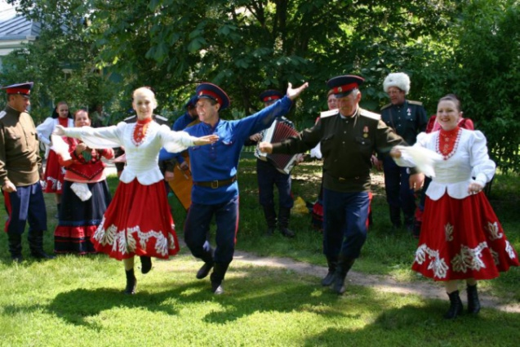
Динамика расходов бюджета Титовского сельского поселения Миллеровского района по разделу 08 «Культура, кинематография»
Администрация Титовского сельского поселения
тыс. рублей
2262,8
*

Slide 15
Структура расходов бюджета Титовского сельского поселения Миллеровского района на социальную политику
Администрация Титовского сельского поселения
2320,5
тыс. рублей
2014,9
тыс. рублей
1984,7
тыс. рублей
2018 – 57,7 тыс. рублей
2019 – 57,7тыс. рублей
2020 – 57,7 тыс. рублей
2018 – 2262,8 тыс. рублей
2019 – 1957,2 тыс. рублей
2020 – 1927,0 тыс. рублей
2018 год
2019 год
2020 год

Slide 16
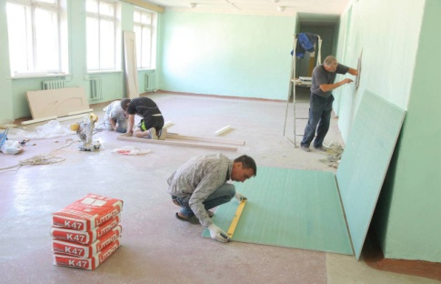
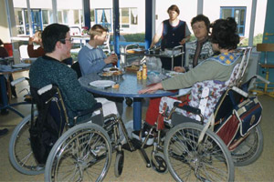
Объемы межбюджетных трансфертов бюджету Титовского сельского поселения Миллеровского района на 2018-2020 годы
Администрация Титовского сельского поселения
тыс. рублей
Наименование показателей | 2018 год (проект) | 2019 год (проект) | 2020 год (проект)
Итого | 1188998,8 | 1052137,9 | 1001145,1
в том числе:
Дотации | 4621,4 | 3556,1 | 3200,5
Субвенции | 69,5 | 69,5 | 0,2
Субсидии и иные межбюджетные трансферты | 736,7 | 757,4 | 731,9

Slide 17
Объем муниципальных программ в общем объеме расходов, запланированных на реализацию муниципальных программ Титовского сельского поселения в 2018 году
Администрация Титовского сельского поселения
Обеспечение качественными жилищно-коммунальными услугами населения
398,5 тыс. рублей
Информационное общество
10,0
тыс. рублей
Защита населения и территории от чрезвычайных ситуаций
14,0
тыс. рублей
Социальная поддержка граждан
57,7
тыс. рублей
Обеспечение общественного порядка и противодействие преступности
0,8 тыс. рублей
Развитие культуры
2262,8
тыс. рублей
Управление муниципальными финансами
4 350,6
тыс. рублей

Slide 18
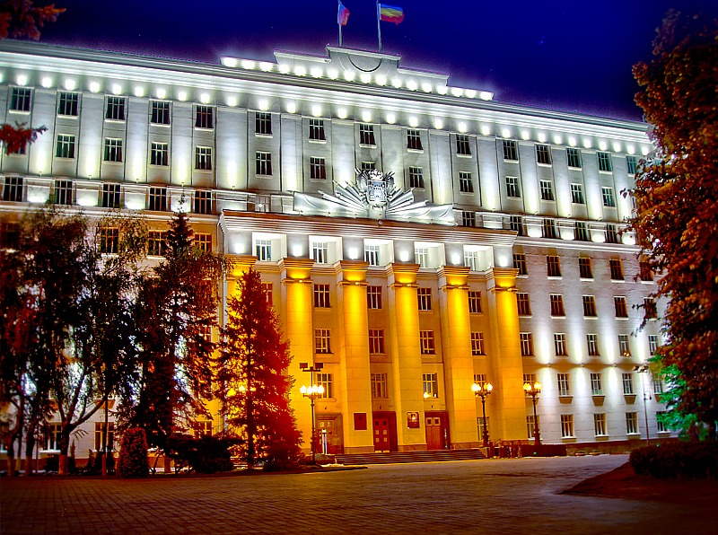
Администрация Титовского сельского поселения
Предложенный на рассмотрение Собрания депутатов Титовского сельского поселения проект бюджета Титовского сельского поселения Миллеровского района на 2018 год и на плановый период 2019 и 2020 годов создаст дополнительные условия для выполнения поставленных Президентом России, Губернатором области, Главой Миллеровского района приоритетных, Главой Титовского сельского поселения задач

